Slide 1
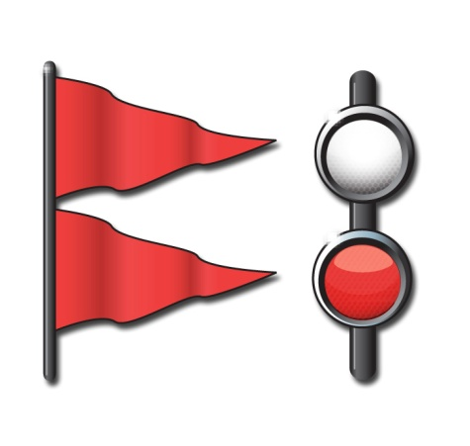
Capítulo 5
Emergencias Marítimas...
Notes:
Chapter 5 we talked about “The Legal Requirements of Boating”.
Chapter 6 we will be discussing “Boating Emergencies…What to Do”
There is a difference between what the minimum law requirements are and what a prudent mariner carries on a boat.

Slide 2
Temas Claves
Riesgos
Accidentes Marítimos
Lesiones Graves
Mal Tiempo
S.O.S.
Notes:
Mention these items as an overview of this chapter. More detail will be covered on each topic.
When you go boating. You will encounter hazards and risks.
It’s important to make a boating emergency less likely to happen by taking the proper precaution; but it’s equally important to be prepared and know what to do if an emergency occurs.
Mention these items as an overview of this chapter. More detail will be covered on each topic.
When you go boating. You will encounter hazards and risks.
It’s important to make a boating emergency less likely to happen by taking the proper precaution; but it’s equally important to be prepared and know what to do if an emergency occurs.

Slide 3
Debe saber como…
Asesorar los riesgos mientras se está a bordo
Describir los efectos de las condiciones estresantes mientras se está al timón
Explicar cómo ocurre la deshidratación, cómo reconocerla y cómo prevenirla
Explicar el efecto aditivo del alcohol en el cuerpo humano cuando se está en un bote

Slide 4
Debe saber como…
Seleccionar el tamaño de chaleco salvavidas (PFD) apropiado para cada persona abordo y asesorar su condición
Explicar cómo manejar las situaciones de zozobra, anegamiento y caída por la borda
Evitar colisiones
Responder en caso de fuego
Tomar los pasos apropiados en caso de encallar

Slide 5
Debe saber como…
Explicar los peligros de inmersión en agua fria, las etapas y las mejores acciones para sobrevivir
Reconocer los síntomas de envenenamiento por monóxido de carbono y explicar su prevención
Obtener el pronóstico del tiempo, reconocer alertas meteorológicas y explicar qué hacer si sorprende al mal tiempo en el agua
Pedir ayuda rápidamente si surge una emergencia marítima

Slide 6
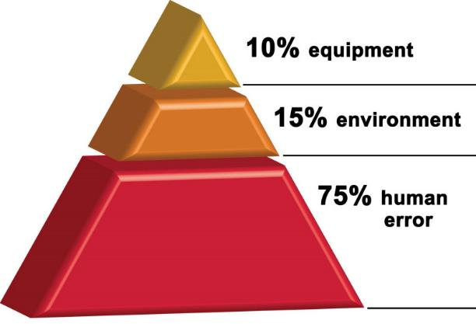
Accidentes típicos
Casi todos los accidentes son prevenibles
Ocurren durante el dia y durante buen tiempo
La embarcación es pequeña y de estilo abierto
⅓ de las veces hay alcohol de por medio
No se usan los salvavidas a mano
El operador es varón, de 26 a 50 años, con experiencia en embarcaciones
equipo
ambiente
error humano
Notes:
In fatal boating accidents >80% had no training
87% had no life jacket
A large % include alcohol
Most fatalities were swimmers

Slide 7
Como Mitigar los Riesgos
Reconocer las situaciones peligrosas
Reducir las probabilidades de que ocurran
Disminuir las consecuencias de un accidente
Notes:
Ask students to think about what they learned in the previous chapters. How can they reduce the risk of accidents?

Slide 8
Riesgos Aditivos
Condiciones estresantes incrementan las probabilidades de un accidente maritimo
el reflejo del sol
el calor
El movimiento constante del barco
el ruido del motor y las vibraciones
Estas condiciones estresantes debilitan el cuerpo y la mente, incrementando las probabilidades de un accidente
Notes:
Ask: What are three of the natural stressors that can effect boaters?
Motion
Noise
Vibration

Slide 9
Los Riesgos de la Deshidratación
Los riesgos incrementan debido a la deshidratación
La operación de un barco ocasiona la generación de mayor calor corporal
Esto incrementa la sudoración
La deshidratación incrementa el cansancio y por tanto el riesgo de un accidente
El resultado puede ser deshidratación
Notes:
If a class member has experienced dehydration, ask them to explain what it was like.
If no one responds, ask students what causes are

Slide 10
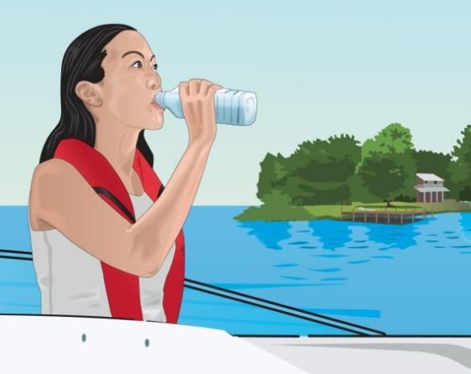
Mitigando Riesgos
Beba agua cada 15–20 minutos para prevenir deshidratarse
Si esta deshidratado, beba agua en abundancia y protejase del sol
Notes:
Most people wait to drink water until they feel thirsty. If you feel thirsty you are already experiencing dehydration.

Slide 11
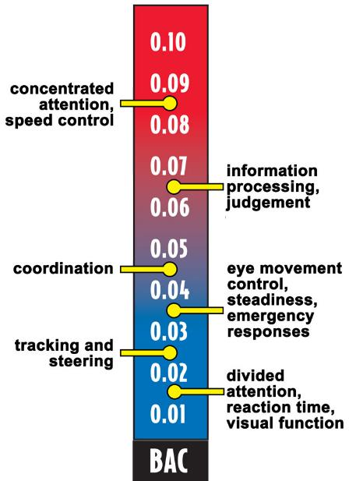
Los Riesgos del Alcohol
Evite el Alcohol
Concentración de Alcohol en la Sangre (BAC)
El alcohol incrementa las causas de estresantes naturales
Se requiere menos alcohol para intoxicarse legalmente en actividades marinas
Atención concentrada, control de la velocidad
Procesamiento de información, juicio
Coordinación
Control de movimiento ocular, estabilidad, respuesta de emergencia
Observación y dirección
Atención divida, tiempo de reacción, función visual
Notes:
Discuss the legal limits of alcohol consumption for the state in which you are teaching.
Remind the participants that using drugs and/or alcohol while boating is a leading cause of boating accidents.
Discuss the legal limits of alcohol consumption for the state in which you are teaching.
Remind the participants that using drugs and/or alcohol while boating is a leading cause of boating accidents

Slide 12
Los Riesgos del Alcohol
Tomar bebidas alcoholicas estando al mando de un barco aumentan las probabilidades de un accidente
Designe a un operador competente que tome control de la embarcación y que no beba
Asegúrese de que todos los pasajeros usen los chalecos salvavidas
Notes:
It is always a good idea that at east 2 people avoid drinking while on the boat in case something happens to the operator.

Slide 13
Los Riesgos del Alcohol
Para minimizar el riesgo de un accidente
NO BEBA mientras maneje un bote!
Notes:
Emphasize the number of boating accidents and death attributed to boating under the influence. Remind students of the penalties within your state for BUI.

Slide 14
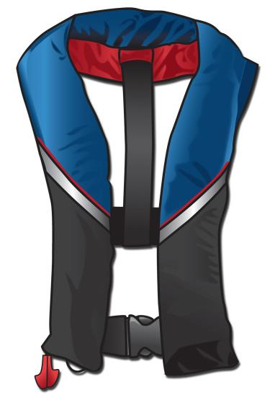
Minimizar el Riesgo de Ahogo
Vienen en dos estilos
Los automáticos se inflan si la persona cae al agua
Aprobados para mayores de 16 años
Vienen con instrucciones de uso
Salvavidas inflables
Notes:
When purchasing an inflatable PFD always check that there is aCO2 cartridge contained in it. While rare, some purchased might be missing it. Remind students of your state’s inflatable PFD laws, when they can be used and when they cannot.

Slide 15
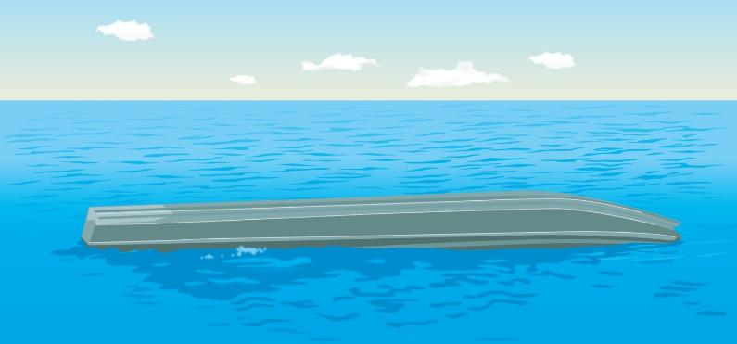
Accidentes Marítimos
Zozobra, Anegamiento, o Caída por la Borda
Zozobra―la embarcación se voltea de lado o se invierte por completo
Anegamiento―la embarcación sigue erguida y se llena de agua
Notes:
Review the definition of “capsize” and “swamping.” Both are dangerous, can be more so in cold water and weather.

Slide 16
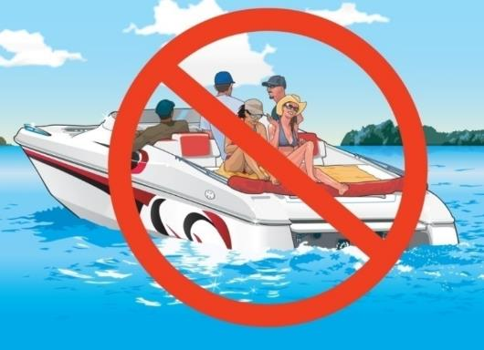
Accidentes Marítimos
Zozobra, Anegamiento, o Caída por la Borda
Por Seguridad:
Pida a todos que vistan salvavidas
Átese el cordón de corte de ignición a la muñeca, la ropa o al salvavidas
Asegúrese de que nadie se siente en un área no designada para sentarse
Notes:
You should always have an engine cut-off switch. This will prevent the boat from running if the operator falls overboard.

Slide 17
Accidentes Marítimos
No sobrecargue su embarcación
Manténga el peso uniformemente distribuido en el barco con un bajo centro de gravedad
No deje que nadie saque el brazo o pierna por encima de la borda en una embarcación pequeña
Decelere cuando tome las curvas
No salga en mar picado o con mal tiempo
Asegure el cabo de ancla a la proa
Notes:
In order to prevent capsizing, be sure to follow these rules.

Slide 18
Accidentes Marítimos
Si su embarcación zozobra o se anega o si alguien cae por la borda:
Quédese con el bote
Póngase el salvavidas
Haga que sus pasajeros se lo pongan también
Este al tanto de las personas a bordo
Emita señales de ayuda
Notes:
Always stay with the boat. It will present a larger target for search and rescue personnel to find you. It will also help keep you out of the cold water.

Slide 19
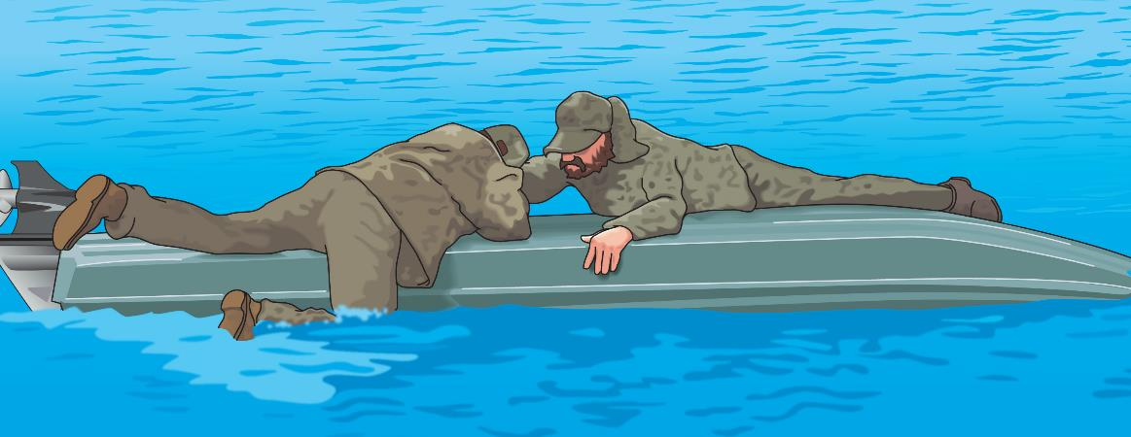
Accidentes Marítimos
Si su bote flota todavía, trate de re-abordarlo o subirse a él
Si su bote se hunde o se deriva fuera de su alcance, busque otros artículos que lo ayuden a flotar

Slide 20
Accidentes Marítimos
Si su bote se hunde o se deriva fuera de su alcance:
No entre en pánico―manténgase calmado y espere ayuda
Asegúrese de que su salvavidas este bien puesto y seguro, o consiga algo que lo ayude a flotar
Notes:
Emphasize this as a reason to ALWAYS wear the life jacket, and not have it only readily accessible. Once in the water, it is nearly impossible to put the PFD on. If a person had hit their head or it hurt, they cannot put one one at all. It should be on at all times.

Slide 21
Accidentes Marítimos
Si alguien cae por la borda:
Grite “¡Hombre al Agua!”
Decelere
Láncele un salvavidas a la víctima
Acérque la embarcación lentamente a la víctima
Corte el motor
Aborde la víctima por la popa
Notes:
Discuss why each item is important. Remind the participants that the first person to see someone go overboard should shout so loudly, ensuring the helmsman hears. Discuss why you pull the person aboard at the stern: lowest point of the boat, perhaps swim platform. Be sure engine is off.

Slide 22
Accidentes Marítimos
Evite Colisiones
Respete las reglas de navegación
Preste atención a las ayudas de navegación
Mantenga atencion y designe a un observador
Mantenga una velocidad prudente
Notes:
Remind students why these rules are important and how they can prevent collision. The primary causes of boating accidents include not having a proper lookout, not maintaining a safe speed, and drinking while boating.

Slide 23
Previniendo Accidentes Marítimos
Mire en todas direcciones antes de cambiar el rumbo
Sea cuidadoso cuando viaje con el sol de frente
Nunca opere la embarcación cuando esté fatigado o estresado, o cuando consuma alcohol
Esté pendiente de escombros flotantes

Slide 24
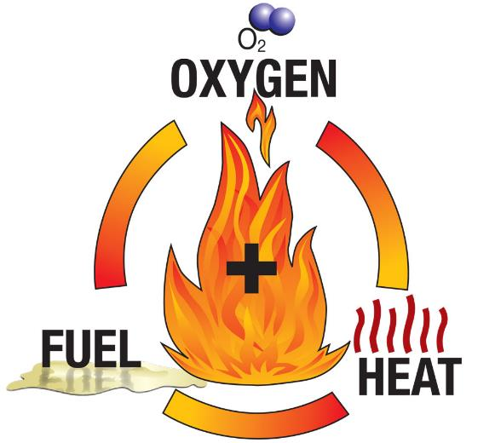
Manejando emergencias de fuego
Para prevenir Incendios:
No mezcle combustible, oxígeno y calor
Asegúrese de que los sistemas de ventilación funcionan
Mantenga los sistemas de combustible
Siga procedimientos prudentes
con el combustible
Oxígeno
Combustible
Calor

Slide 25
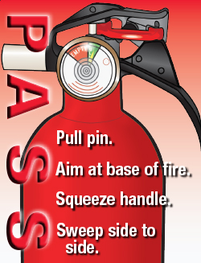
En caso de fuego
Detenga el barco
Maniobre el barco para que el fuego quede a sotavento
Corte la fuente de combustible si el fuego es en el motor
Use el extinguidor (recuerde PASS o TAAB)
Pida ayuda
¿Por qué es un fuego en una moto acuatica diferente a un fuego en otras embarcaciones?
T A A B
Tirar el pin
Apuntar
Apretar
Barrer
Notes:
Ask: Ask the question and look for the following answers:
Alert crew
Put on PFDs
Turn off fuel
Disconnect electricity
Identify source of fire
Can you fight fire
If not get off boat
Call for help
Emphasize swimming away from the PWC until help arrives. Look for the following answers from the students:
Stop the engine
Take distress signals, swim away
Keep riders together until help arrives

Slide 26
Accidentes Marítimos
Encallamientos
Para prevenir:
Conozca el ambiente marítimo
Sepa dónde están ubicados los bajos y los objetos sumergidos
Aprenda a leer cartas náuticas
Notes:
Ask: How can you tell the depth of water? Responses could include:
Depth finder
Chart
Lead line

Slide 27
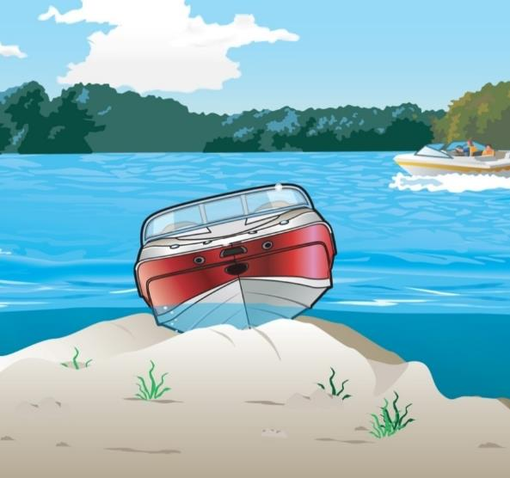
Accidentes Marítimos
Si se encalla:
Asegúrese de que nadie esté herido
Busque entradas de agua al barco u danos serios
Trate de desencallar
Emita señales de ayuda de ser necesario
Notes:
The instructor should emphasize:
Check hull for damage
Check tide
Shift weight to reduce draft
PFDs and safety lines
If stuck, use visual distress signals

Slide 28
Inmersión en agua fría
Puede ser letal en varias formas
Puede causar reacción en agua tan tibia como 77°F (25°C)
Entienda cómo reacciona su cuerpo al agua fría para responder adecuadamente e incrementar sus posibilidades de sobrevivir
Notes:
Ask the question. Look for these answers:
Shivering
Bluish lips and fingers
Loss of feeling in hands and feet
Cold bluish skin
Decreased mental skills
Slurred speech and blurred vision
Rigidity in hands and feet
Unconsciousness
Coma

Slide 29
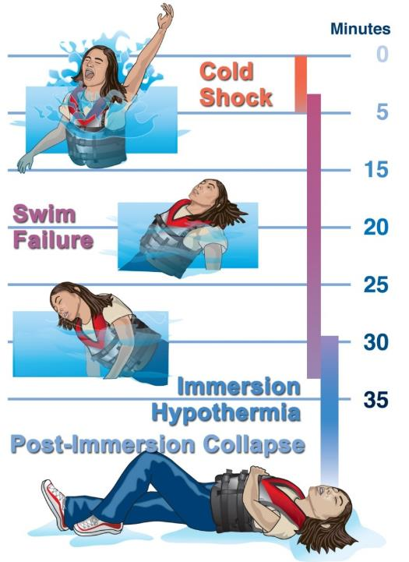
Inmersión en agua fría
Etapa 1
"Shock de Frio" inicial
Ocurre en los primeros 3–5 minutos
Etapa 2
"Imposibilidad de nadar" a corto plazo
Ocurre de 3–30 minutos luego de la inmersión
Etapa 1
Etapa 2

Slide 30
Inmersión en agua fría
Etapa 3
Hipotermia de inmersión de larga duración
Acontece luego de 30 minutos
Etapa 4
Colapso post inmersión
Ocurre durante o luego del rescate
Etapa 3
Etapa 4

Slide 31
Inmersión en agua fría
Inmersión en agua fría e hipotermia
La supervivencia depende de:
Mantener la cabeza fuera del agua
Controlar su respiración
Pronto rescate o auto-rescate
Retener el calor corporal

Slide 32
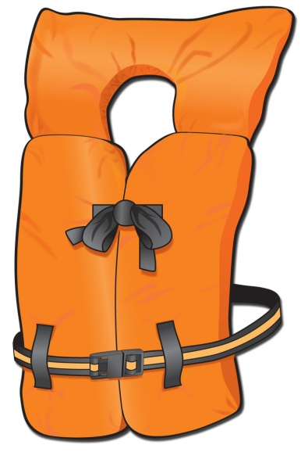
Inmersión en agua fría
Cuando salga en bote en clima frio:
Siempre use un salvavidas
Vistace usando varias capas de ropa
Tenga equipo necesario para re-abordaje al barco
Notes:
All boaters, regardless of type of vessel, should always have their PDF on at all times.

Slide 33
Inmersión en agua fría
Evite zozobrar o caer por la borda.
Si cae por la borda en agua fria:
Evite el pánico
Póngase el salvavidas
No se quite la ropa
Trate de re-abordar
Esté tan quieto como sea posible
Adopte una posición física que prevenga la pérdida de calor
Emita señales de emergencia

Slide 34
Inmersión en agua fría
Cómo reducir la pérdida de calor en agua fría
Posición H.E.L.P. "Abrazando las piernas"
Abrazo de Grupo "Acurrucados"
Si está solo(a)
Si está acompañado(a)
Notes:
Discuss the HELP (Heat Escape Lessening Position) and why this will help.
Discuss the added advantages of the HUDDLE with other: conservation of heat, larger target for rescuers, and group motivation.
Note that a Type 3 PFD will likely turn you into a face down position if in the HELP position. Other types of PFDs better for this position.

Slide 35
Inmersión en agua fría
Cuando tenga que atender a víctimas de inmersión en agua fría:
Saque a la persona del agua rápidamente y con cuidado
Prevenga mayor pérdida de calor
Provea soporte vital básico si es necesario
Busque ayuda médica inmediatamente
Notes:
It is always a good idea to take at lease a basic Red Cross first aid class.

Slide 36
Envenenamiento causado por Monóxido de Carbono (CO)
El Monóxido de Carbono (CO) es un gas invisible, inodoro e insípido
Los síntomas de envenenamiento por CO son:
Ojos irritados
Dolor de Cabeza
Náusea
Debilidad
Mareos
Notes:
Discuss each of the symptoms of CO poisoning. Very dangerous situation. It can happen when tied to a dock with the engine running, when boats are rafted up and engines or generators are running. Care needs to taken to keep fresh air flowing over the boat.

Slide 37
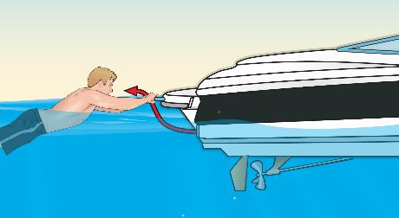
Previniendo envenenamiento
Permita la libre circulación del aire
Manténgase alejado(a) del escape del motor y/o generador
Nunca se siente en la cubierta de popa (teak surf) o permanezca por largos períodos en la plataforma de nado
Ventile inmediatamente si detecta olores de escape
Instale detectores de CO de grado marítimo
Notes:
Installation of CO detectors important, particularly in areas where people sleep, galleys, enclosed areas, etc.

Slide 38
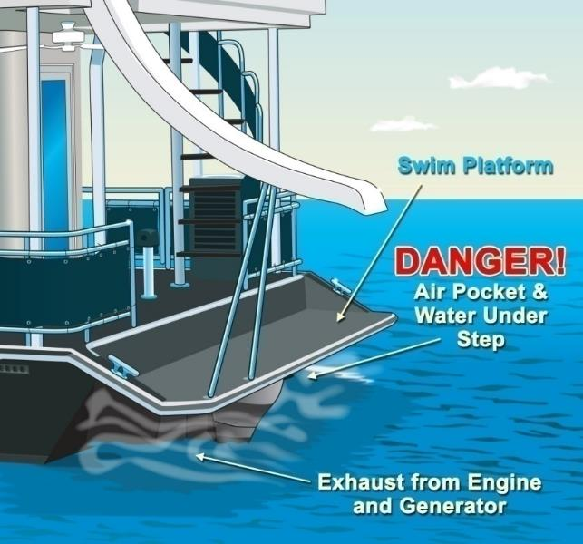
Previniendo envenenamiento
Nunca entre en el área bajo la plataforma de nado
El aire atrapado ahí puede ser contaminado y es letal si es respirado
PELIGRO!
Notes:
Most swim platforms have slots to keep air flowing, but solid platforms keep the exhaust contained in that area and is dangerous. It can kill in seconds.

Slide 39
Previniendo envenenamiento
Antes de cada salida en el barco:
Conozca donde se encuentran los escapes
Informe a sus pasajeros sobre el envenenamiento por CO
Chequee la operación de los escapes
Esté pendiente de detectar cualquier cambio en el sonido del escape
Verifique cada uno de los detectores de CO

Slide 40
Previniendo envenenamiento
Cada mes:
Verifique que las abrazaderas de los escapes están seguras
Trate de detectar fugas en el sistema de escape
Busque daños en las mangueras de goma
Cada año:
Contrate un técnico calificado para revisar el motor y el sistema de escape

Slide 41
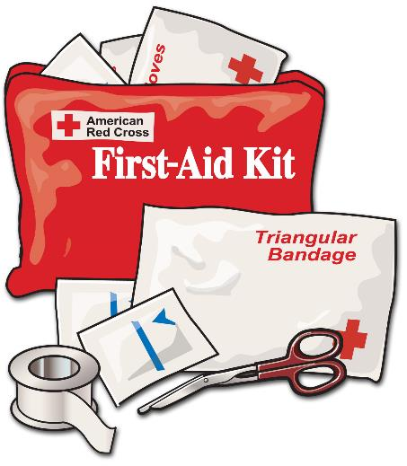
Heridas Corporales
Cómo responder a otras lesiones serias
Shock
Sangramiento
Quemaduras
Fracturas
Heridas de Cuello, Cabeza o Espina Dorsal
Notes:
Have the students discuss what actions they would take.
Stress taking a first aid or CPR course.

Slide 42
Mal Tiempo
Sintonice una estación de radio con reportes del tiempo antes de salir
Esté alerta a los cambios del tiempo
Chequee cambios en el barómetro
Este atento a cambios del viento, relámpagos y mar picado
Notes:
Stress:
Be alert to weather changes
Watch for wind shift
Watch for rough water
Observe weather from all directions.

Slide 43
Mal Tiempo
Esté atento a cambios del tiempo que vienen del oeste
Esté pendiente de niebla
Si el tiempo deteriora, enrúmbese a la costa o al muelle más cercano
Notes:
Stress:
Be alert to weather changes
Watch for wind shift
Watch for rough water
Observe weather from all directions.

Slide 44
Si le sorprende mal tiempo…
Prepare la embarcación:
Decelere
Cierre todas las escotillas, ojos de buey y puertas
Almacene el equipo que no necesite
Encienda las luces de navegación
Vacíe el agua de las sentinas
Desconecte el equipo eléctrico si hay relámpagos

Slide 45
Si le sorprende mal tiempo…
Prepare a sus pasajeros para el mal tiempo
Asegúrese de que todos se pongan los salvavidas Haga que los pasajeros se sienten en el suelo cerca a la crujía (línea central)
Decida si va a buscar refugio o capear el temporal
Enrúmbese al refugio más cercano
Proa hacia las olas 45 grados
Mantenga vigilancia por otras embarcaciones o peligros
Si el motor se para, fondéese (ancla de tormenta).
Notes:
Stress:
Put on PFD- if not already on
Reduce speed
Consider seeking shelter
Close hatches and portholes
Keep weight low

Slide 46
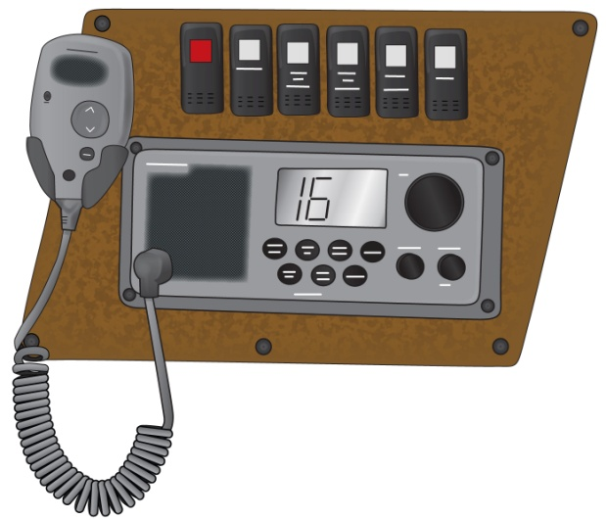
Pidiendo Ayuda
Dispositivos útiles:
Señales visuales de emergencia
Radio VHF marino Canal 16
Teléfono celular
Localizadores satelites o de largo alcance:
Emergency Position-Indicating Radio Beacon (EPIRB)
Personal Locator Beacon (PLB)
Notes:
Instructor Notes:
Distress:
MAYDAY, MAYDAY, MAYDAY
Urgency:
PANPAN, PANPAN, PANPAN
Safety:
SECURITE, SECURITE, SECURITE
If you have a marine VHF radio, you are required to monitor channel 16 when not using the radio on other channels.

Slide 47
Repaso del Capítulo 5

Slide 48
Repaso del Capítulo 5
¿Cuál de las siguientes opciones alerta la venida de mal tiempo?
Cielo claro y asoleado sin viento
Caída de la velocidad del viento y aguas calmadas
Nubes blancas y aguas tranquilas
Nubes oscuras y vientos cambiantes

Slide 49
Repaso del Capítulo 5
¿Qué puede hacer para evitar caer por la borda?
Levantarse al cambiar de asiento
Moverse en el barco mientras este anda
Mantenerse hacia el centro del barco
Mantener dos puntos de contacto si se está moviendo

Slide 50
Repaso del Capítulo 5
¿Que debe hacer el operador de un barco a motor cuando se está recuperando a alguien del agua?
Poner el motor en avante a la velocidad más lenta
Poner el motor en reversa a la velocidad más lenta
Mantener el motor en velocidad mínima y neutral
Apagar el motor

Slide 51
Repaso del Capítulo 5
¿Por qué es peligroso el Monóxido de Carbono?
Es inflamable y hace combustión fácilmente
Crea una nube que le impide ver otras embarcaciones
Causa corrosión en conexiones eléctricas que pueden ocasionar chispas
Es inodoro, incoloro e insípido y puede ser letal

Slide 52
Repaso del Capítulo 5
¿Cuál es la primera acción requerida del operador de una embarcación quien presencia un accidente?
Prestar asistencia
Mantenerse al margen
Escribir un reporte de accidente
Esperar por el personal de rescate

Slide 53
Repaso del Capítulo 5
¿Bajo qué condiciones está una persona en mayor riesgo de desarrollar hipotermia?
Luego de estar en el viento por un largo período
Cuando está privada de líquido
Cuando está expuesta al aire frío
Cuando está inmersa en agua fría

Slide 54
Repaso del Capítulo 5
¿Que debe Ud. hacer si cae por la borda en agua fría?
Tratar de re-abordar su bote, aunque esté anegado
Remover cualquier ropa innecesaria
Pedalee en el agua o nade para generar calor
Trate de flotar sobre su barriga con las piernas extendidas

Slide 55
Fin del Capítulo 5

